Slide 1
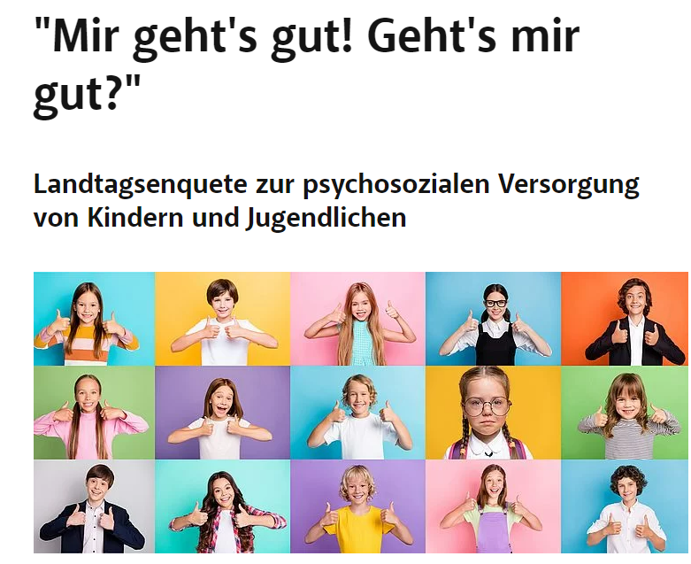
Kinder- und Jugendpsychiatrie und Psychotherapie
27.09.2022
Kathrin Sevecke

Slide 2
Gliederung
I Ist-Zustand: Versorgung in Tirol
II Tiroler Covid-19 Kinderstudie & Krisenaufnahmen in der Pandemie
III Conclusio
IV Hometreatment & Mental Health Literacy

Slide 3
Gliederung
I Ist-Zustand: Versorgung in Tirol
II Tiroler Covid-19 Kinderstudie & Krisenaufnahmen in der Pandemie
III Conclusio
IV Hometreatment & Mental Health Literacy

Slide 4
Bevölkerung Österreichs 2022
Bevölkerung Österreich : 1.1.2022:
insgesamt 8.979.894 Personen
davon Tirol: 764.000 Personen
Minderjährige 0 bis 17 Jahre:
1.551.358 Personen = 17,28 %
davon Tirol: 148.100 = 19,4%
Quelle: STATISTIK AUSTRIA, Statistik des Bevölkerungsstandes. Erstellt am 15.02.2022. - *) Vorläufige Ergebnisse.

Slide 5
Niedergelassene Fachärzte für KJP je Bundesland, Ist-Stand 2020
Bundesland | Vertragsärztinnen/-ärzte | Wahlärztinnen/-ärzte
Burgenland | 0 | 0
Kärnten | 2 | 10
Niederösterreich | 9 | 6
Oberösterreich | 5 | 7
Salzburg | 2 | 2
Steiermark | 0 | 10
Tirol | 4 | 1
Vorarlberg | 4 | 0
Wien | 6 | 20
Österreich | 32 | 56
Quelle: GÖG-Datenbasis 2020, basierend auf den Ärztelisten der ÖÄK/ÖZÄK und Informationen des DVSV zum Vorliegen von Kassenverträgen

Slide 6
KJPP in Tirol Stand 2022
Ambulant:
2 FachärztInnen in Innsbruck
0,5 FacharztIn im Unterland
0,5 FachärztIn im Oberland
0,5 FachärtzIn Privatpraxis Oberland
= 3,5 FTE
Ambulanz an der KJPP in Hall
Tagesklinik:
6 Plätze in Hall und 5 Plätze in IBK
Stationär:
37 Betten in Hall (= BMZ 0,26) BMZ für Tirol: 0,7 – 1,3

Slide 7
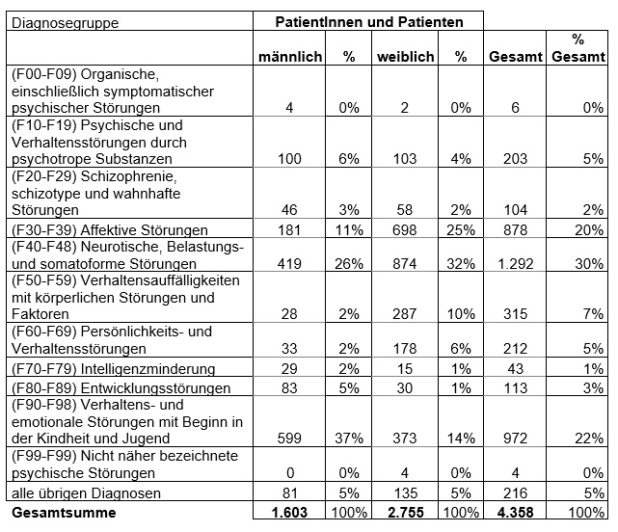
Pat. in KJPP nach Diagnosegruppen 2020 in Österreich
inkl.
Psycho-somatik
Quelle: BMSGPK: Diagnosen- und Leistungsdokumentation 2020; Berechnungen und Darstellung: GÖG

Slide 8
Stationäre Aufenthalte KJPP
Österreich* 2020 | Pat. | Aufent- halte | Belagstage | Belags-tage pro Pat. | Belagstage pro Aufenthalt | Wieder-aufnahme-rate
Männlich | 1.473 | 2.230 | 30.741 | 20,9 | 13,8 | 1,5
Weiblich | 2.392 | 4.299 | 71.488 | 29,9 | 16,6 | 1,8
Gesamt | 3.865 | 6.529 | 102.229 | 26,4 | 15,7 | 1,7
Tirol 2020/2021 | Pat. | Aufent- halte | Belagstage | Belags-tage/Pat. | Belagstage/ Aufenthalt | Wieder- aufnahme-rate
Gesamt 2020 | 378 | 675 | 9.232 | 27 | 15 | 10,5
Gesamt 2021 | 428 | 834 | 9.877 | 27 | 13 | 19,3
*Quelle: BMASGK-Diagnosen- und Leistungsdokumentation 2020; Berechnungen und Darstellung: GÖG

Slide 9
Warteliste KJPP Stand 26.09.22
Stationen | PatientInnen
Abhängigkeits-Station | 20
Jugend-Station | 16
Essstörungs-Station | 14
Tagesklinik | 5
Kinder-Station | 23
Eltern-Kind-Station | 22
Summe: 100
Wartezeit auf ambulanten Ersttermin: 2 – 3 Wochen

Slide 10
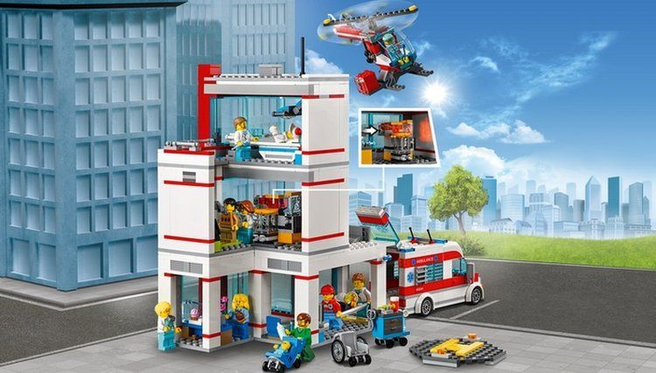
Bettenmessziffer* 2020
*Plätze pro 1.000 Einwohner
 | Richtwert in Betten*
BMZ: KJP-stat. | 0,05 bis 0,09 | 0,07 bis 0,13 | stationär gesamt
BMZ: Psychosom. | 0,02 bis 0,04
BMZ: TK | 0,04
KA-Kosten-stellen-statistik | tatsächliche Betten*
349 Betten | 0,039 | 0,052 | stationär gesamt
120 Betten | 0,013
116 Plätze | 0,013
}
}
Quelle: ÖSG-Monitoring 2021. Indikatoren der psychosozialen Versorgung 2020

Slide 11
Psychotherapeutische Versorgung bei Kindern und Jugendlichen
Empfehlung Versorgungsgrad:
WHO: 2,5 – 3% ÖBVP: 5%
D: 2%
2011: Ö 0,7% (n=13.000) (GÖG)
2016: Tirol 0,5% (n= 771)
2020: Tirol 0,8% (n= 1.244 Anträge)

Slide 12
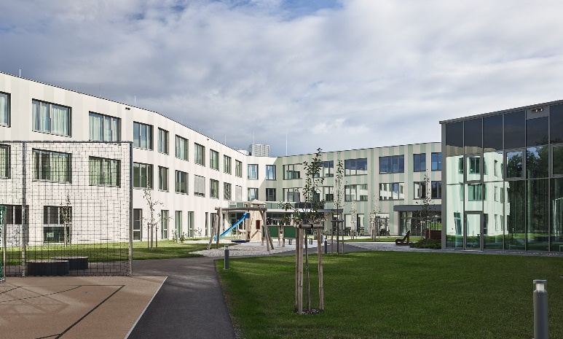
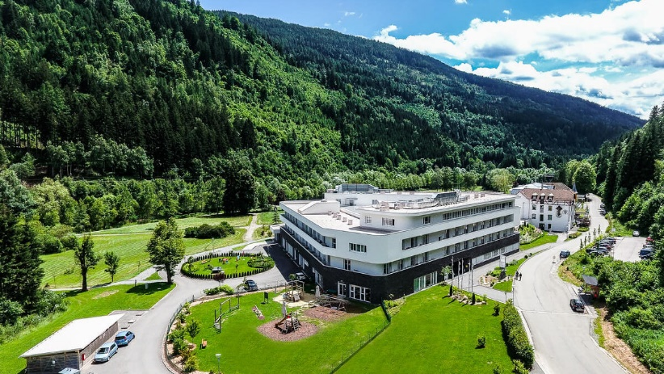
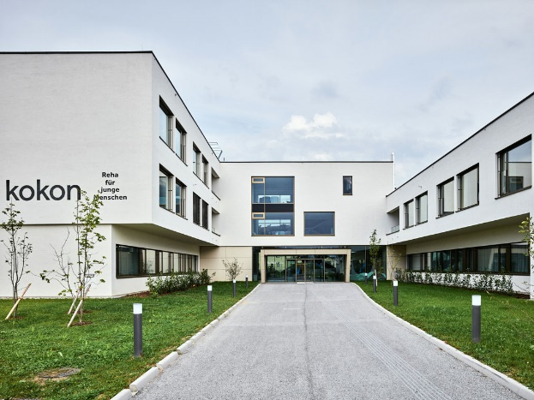
Mental-Health-Reha-Kliniken
MH-Reha-Einrichtungen | Betten | Alter
Bad Erlach (Niederösterreich) | 47 | 0 bis 18 J.
Wildbad-Einöd (Steiermark) | 24 | 0 bis 18 J.
Rohrbach-Berg (Oberösterreich) | 24 | 0 bis 18 J.
Wiesing (Tirol) derzeit im Bau, Fertigstellung 2022 → 15 Betten
www.foerderverein-kinderreha.at/category/rehazentren

Slide 13
Gliederung
I Ist-Zustand: Versorgung in Tirol
II Tiroler Covid-19 Kinderstudie & Krisenaufnahmen in der Pandemie
III Conclusio
IV Hometreatment & Mental Health Literacy

Slide 14
Kernaussagen: eigene Studie
Tiroler COVID-19 Kinderstudie
Psychische Belastung der Kinder während Corona angestiegen (Dezember 2021 als März 2020)
Grundschulkinder als Kindergartenkinder
Risikofaktoren: subjektives Bedrohungserleben, finanzielle Schwierigkeiten, Buben: aggressives Verhalten
Aber auch posttraumatisches Wachstum
Klinikdaten
2021 mehr Akutaufnahmen +40,1 %
Vorstellungsgrund „Akute Suizidalität“: +48%
Mädchenanteil 2021 auf 74% gestiegen
Wenter et al., 2022, Frontiers
Sevecke et al., 2022, Neuropsychiatrie

Slide 15
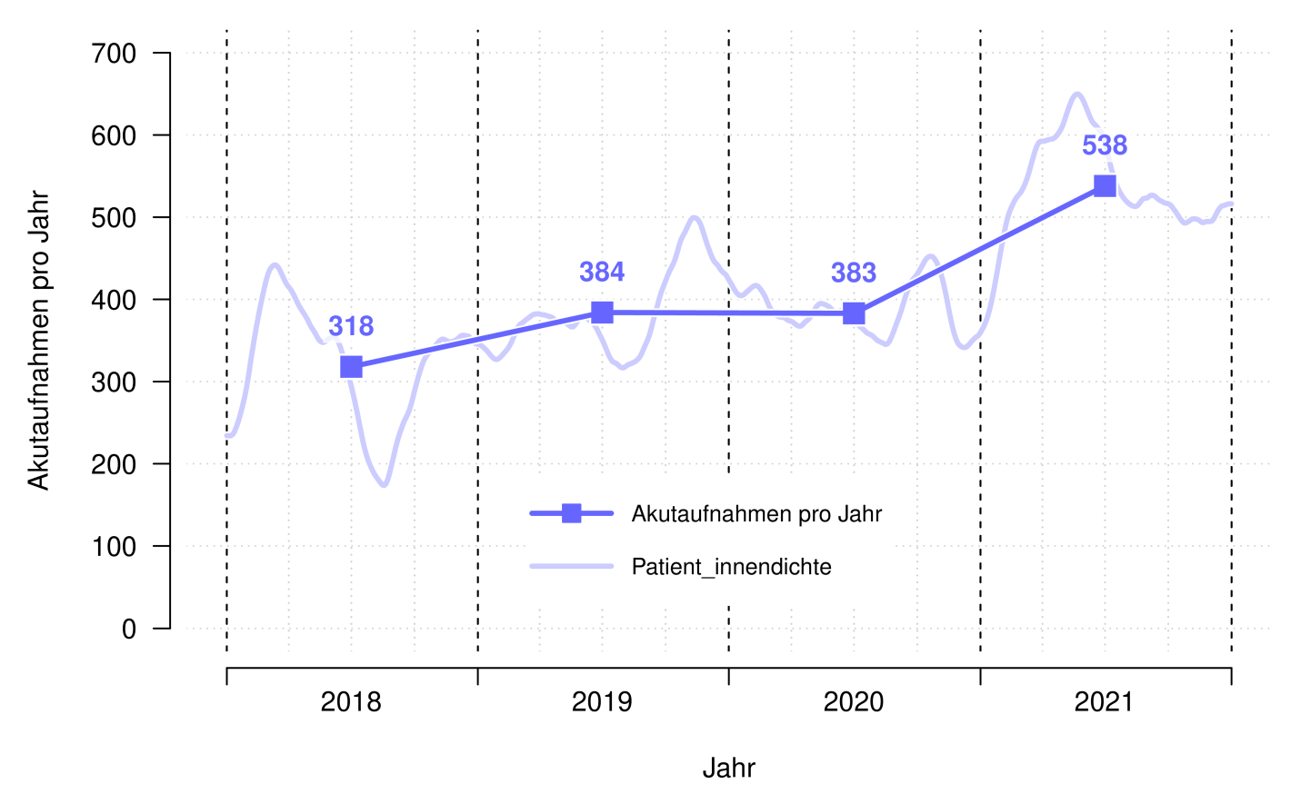
Akutvorstellungen KJP Hall: vor Corona (2018/19) vs. Corona (2020/21)
Sevecke, K., Wenter, A., Schickl, M., Kranz, M., Krstic, N., & Fuchs, M. (iunder review). Stationäre Versorgungskapazitäten in der Kinder- und Jugendpsychiatrie – Zunahme der Akutvorstellungen während der COVID-19 Pandemie? Neuropsychiatrie.

Slide 16
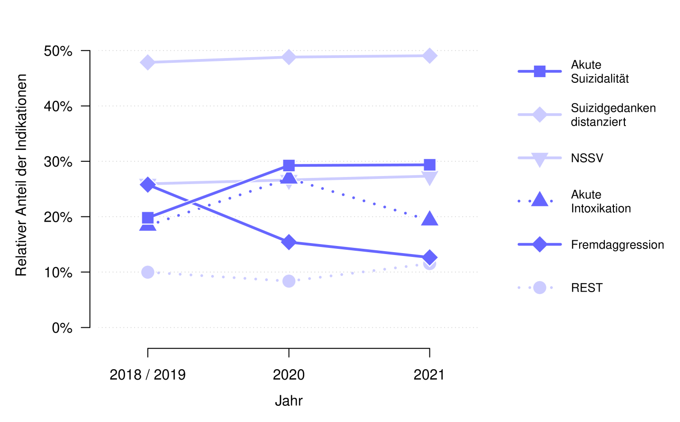
Vorstellungsgründe KJP Hall: vor Corona (2018/19) vs. Corona (2020/21)
Akute Suizidalität: +48,3 %
Fremdaggression: -51,0 %
Akute Intoxikation: 2020 +46,3%
Sevecke, K., Wenter, A., Schickl, M., Kranz, M., Krstic, N., & Fuchs, M. (under review.). Stationäre Versorgungskapazitäten in der Kinder- und Jugendpsychiatrie – Zunahme der Akutvorstellungen während der COVID-19 Pandemie? Neuropsychiatrie.

Slide 17
Gliederung
I Ist-Zustand: Versorgung in Tirol
II Tiroler Covid-19 Kinderstudie & Krisenaufnahmen in der Pandemie
III Conclusio
IV Hometreatment & Mental Health Literacy

Slide 18
Conclusio
Pandemie hat Lücken in der Versorgung deutlich verschärft
Anstieg von F3, F4 & F9
Akutbehandlung möglich, aber spezifische therapeutische Behandlung nicht mehr möglich oder nur nach sehr langer Wartezeit
Belagstage sinken = Risiko der Wiederaufnahme steigt

Slide 19
Verantwortung übernehmen
Kindeswohl
Institutionell
Gesetzgebung
Bildung
Gesundheit

Slide 20
Zukunft – Versorgung
I. BMZ neu denken
II. koordinierte Planung und Umsetzung auf Bundes- und Landesebene
Implementierung innovativer, non-stationärer Versorgungsmodelle (hometreatment)
Epidemiologische Studie zu Häufigkeit und Behandlung kinder- und jugendpsych. Störungen in Österreich (insbes. post-Covid) sinnvoll
Ergänzend regelmäßiges Monitoring der kjp. Versorgungssituation
ausreichend Kinder- & Jugend –PsychiaterInnen und -Therapeuten

Slide 21
Gliederung
I Ist-Zustand: Versorgung in Tirol
II Tiroler Covid-19 Kinderstudie & Krisenaufnahmen in der Pandemie
III Conclusio
IV Hometreatment & Mental Health Literacy

Slide 22
Hometreatment derzeit durchgeführt
AKH Wien – 2- jährige Pilotphase
50 Familien
(11 ExpertInnen aus untersch. Berufsgruppen)
Tulln an der Donau
beantragt:
Innsbruck
Graz

Slide 23
Förderung der Mental Health Literacy in den Schulen der Euregie-GetFit4 MentalHealth

Slide 24
Kognitive Ebene
Psychoedukation
Kind-/jugend-gerechte Videos mit Messages von Expert:innen
Thema: Was bedeutet psychische Gesundheit und Krankheit ab dem 6. Lebensjahr? (kind-/jugendgerechte Hard Facts)
Kooperation: Christoph Pieh und Kolleg:innen von der Donau-Universität Krems, https://www.istokay.at

Slide 25
Emotionale Ebene
Entstigmatisierung von psychischen Problemen: Einblicke in die Kinder- und Jugendpsychiatrie
Wissenschaftler:innen führen mit KJP-Patient:innen ein Digital Storytelling durch
In Form von digitalen Geschichten wird mit den Patient:innen auf kreative Weise deren Geschichte erarbeitet: Was ist die Geschichte der Kinder und Jugendlichen, die bei uns an der KJP sind? Was beschäftigt sie?
Digitale Geschichten der KJP-Patient:innen werden anonymisiert den Schulen zur Verfügung gestellt

Slide 26
Verhaltensebene
Tools zur Stressresilienz im Klassenzimmer
Konkrete Tools, kleines „Erste-Hilfe-Set für die Seele“
Implementierung des deutschen START-Programms (Programm zur Stressresilienz und Emotionsregulation an Schulen) von Dixius & Möhler
Achtsamkeitsübungen, Stabilisierungsmaßnahmen zur Stressregulation, Übungen zur Selbstwirksamkeit & für den Umgang mit Krisen, Übungen zur Wahrnehmung & Regulation von Emotionen

Slide 27
Ausblick
Transition
Wie gestaltet sich der Übergang von Jugendpsychiatrischen in erwachsenenpsychiatrischen Versorgung für Jugendliche mit ADHS, mit Essstörungen, mit emotional-instabiler Persönlichkeitsstörung, mit Schizophrenie?
Behandlungskontinuität
Wie geht es nach der Entlassung aus stationärer kinder- und jugendpsychiatrischer Behandlung weiter (z.B. Zeit bis zum ersten ambulanten Folgetermin)?
Covid-19 Pandemie
Einfluss auf die stationäre und kassenärztliche Versorgung von Kindern und Jugendlichen

Slide 28
Literaturhinweise
COPSY-Studie:
https://www.uke.de/kliniken-institute/kliniken/kinder-und-jugend psychiatrie-psychotherapie-und-psychosomatik/forschung/ arbeitsgruppen/child-public-health/forschung/copsy-studie.html
ARTE Misshandelt. Kinderschutz in der Pandemie: https://www.arte.tv/de/videos/100290-003-A/re-misshandelt/
ZDF Hilfe bei Suizidgedanken. Angespannte Lage in der KJP
https://www.zdf.de/verbraucher/volle-kanne/angespannte-lage-in- der-kinder-und-jugendpsychiatrie-100.html

Slide 30
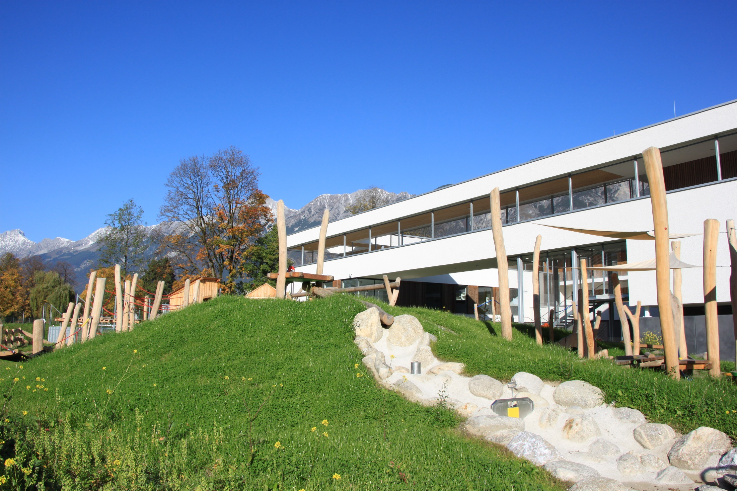
VIELEN DANK
für Ihre Aufmerksamkeit!
kathrin.sevecke@tirol-kliniken.at
Notes:
30

Slide 31
Projektziele
Bedarfsgerechte, integrierte, qualitätsgesicherte, evidenzbasierte Behandlung und Betreuung von bis zu 120 psychisch erkrankten Kindern und Jugendlichen;
Es ist ausdrückliches Ziel, bisherige Lücken in der Versorgung zu schließen.
Teilhabe und Ermöglichung von Kontinuität an noch intakten Funktionsbereichen im familiären, schulischen und sozialen Kontext
Vermeidung von Chronifizierung und daraus resultierenden Folgen
Abbau von Barrieren zur Inanspruchnahme psychiatrischer Behandlung
Reduzierung der Wartezeiten auf eine dem best point of care entsprechende Behandlung
Vermeidung langer und regressionsfördernder stationärer Behandlungsverläufe und Diskontinuitäten
Sicherstellung der engmaschigen Verzahnung zwischen ambulanter/stationärer Kinder- und Jugendpsychiatrie
Entwicklung eines strategischen Konzeptes zur Etablierung des Home-Treatment Ansatzes mit dem Ziel einer Tirol weiten Ausrollung bei positivem Ergebnis der Wirksamkeit nach erfolgter Umsetzung und Evaluation des Pilotprojektes.

